Slide 1
Тема уроку: Прямокутний трикутник (7 клас)
Вчитель: Сігіда Юлія Анатоліївна
Костянтинівська СРШ І-ІІІ ступенів “Прометей”

Slide 2
Мета уроку: Сформувати поняття прямокутного трикутника; домогтися засвоєння ознак рівності та властивостей прямокутного трикутника.
Розвивати логічне мислення, пам'ять , вміння застосовувати набуті знання в нестандартних умовах

Slide 3
Перевірка домашнього завдання.(Пригадай, ти це знаєш) Три точки невеличкі Відрізками сполучимо А те, що утворилося Всі разом ми озвучимо Це не круг, не прямокутник, А фігура ця ………..(трикутник)

Slide 4
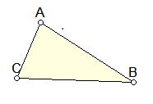
Назвіть означення трикутника.
(трикутником називається фігура, яка складається з трьох точок, що не лежать на одній прямій, і трьох відрізків, які попарно сполучають ці точки)

Slide 5
Чому дорівнює сума кутів трикутника?
(Сума кутів трикутника дорівнює 180⁰)

Slide 6
Назвіть вершини, сторони, кути ∆АВС
(вершина А, В, С)
(сторони АВ,АС,ВС)

Slide 7
Знайдіть периметр трикутника ∆АВС АВ=5 см, АС=3см, ВС=6 см
(Р= АВ+АС+ВС=5+3+6=14см)

Slide 8
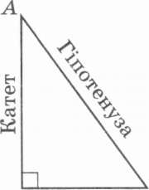
Трикутник називається прямокутним, якщо один з його кутів прямий. ∆АВС - прямокутний у нього С = 90⁰
Сторона, яка лежить проти прямого кута називають гіпотенузою (АВ), а дві інші катетами (АС,ВС)

Slide 9
ІІ Катет прямокутного трикутника, що лежить проти кута 30⁰, дорівнює половині гіпотенузи.
І. Сума гострих кутів прямокутного трикутника дорівнює 90⁰.
ІІІ У прямокутному трикутнику медіана, проведена до гіпотенузи, дорівнює їі половині.

Slide 10
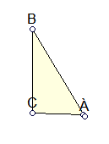
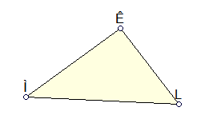
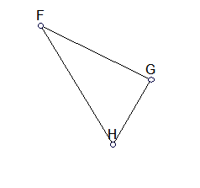
1)Назвіть гіпотенузу і катети трикутників

Slide 11
2) Знайдіть другий гострий кут трикутника, якщо перший дорівнює: а) 65⁰ б) 31⁰
а) 90⁰-65⁰=25⁰ б) 90⁰-31⁰=59⁰

Slide 12
Знайти кути рівнобедреного прямокутного трикутника.
90⁰:2=45⁰

Slide 13
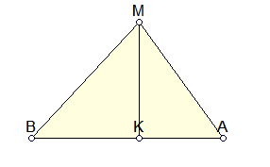
МК- висота рівнобедреного трикутника АВМ Знайдіть кути трикутника, якщо = 42⁰, 64⁰
ЗАДАЧА 1. (Письмово)
Відповідь: =26⁰; =48⁰

Slide 14
Один з гострих кутів прямокутного трикутника на 34⁰ більший за другий. Знайдіть ці кути .
Відповідь:А=28⁰, В=62⁰

Slide 15
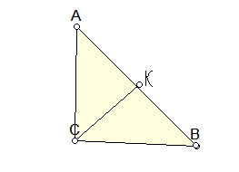
У прямокутному трикутнику гострий кут дорівнює 60⁰, а сума гіпотенузи та меншого катета 30см. Знайдіть довжину гіпотенузи та медіани проведеної до неї.
Відповідь:СК = 10 см; АВ = 20 см

Slide 16
Історія прямокутного трикутника. Що означають терміни гіпотенуза, катет? (Гіпотенуза — грецького походження: та, що тягнеться і стягує. Прообразом її є давньоєгипетська арфа, на якій струни стягували кінці двох взаємно перпендикулярних підставок. Катет — грецького походження, означає прямовисний, перпендикуляр. Сучасне тлумачення поширилося лише у XVIII ст.

Slide 17
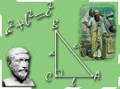
Прямокутний трикутник вважали найкращою і найдосконалішою фігурою. Одним із способів побудови такого трикутника був поділ правильного трикутника пополам. Прямокутні трикутники, довжини сторін яких — цілі числа, утворюють окремий клас, для якого справджується теорема, названа ім'ям Піфагора, хоч вона була відома задовго до нього вавілонянам.

Slide 18
Можливо, що вивчення властивостей прямокутних трикутників привело до відкриття несумірності відрізків. Але це відкриття суперечило філософській теорії про "гармонію світу". Виявилося, що числом не можна виміряти довжину прямолінійного відрізка - діагоналі квадрата, сторона якого дорівнює одиниці. Пояснити це Піфагор та його учні не могли, тому і тримали своє відкриття в суворій таємниці. Збереглась легенда, що один з піфагорійців, Гіпас, розголосив таємницю про ірраціональне число. Покараний богами за зраду, він загинув у морі під час бурі.

Slide 19
ДЯКУЮ ЗА УРОК.

